Slide 1
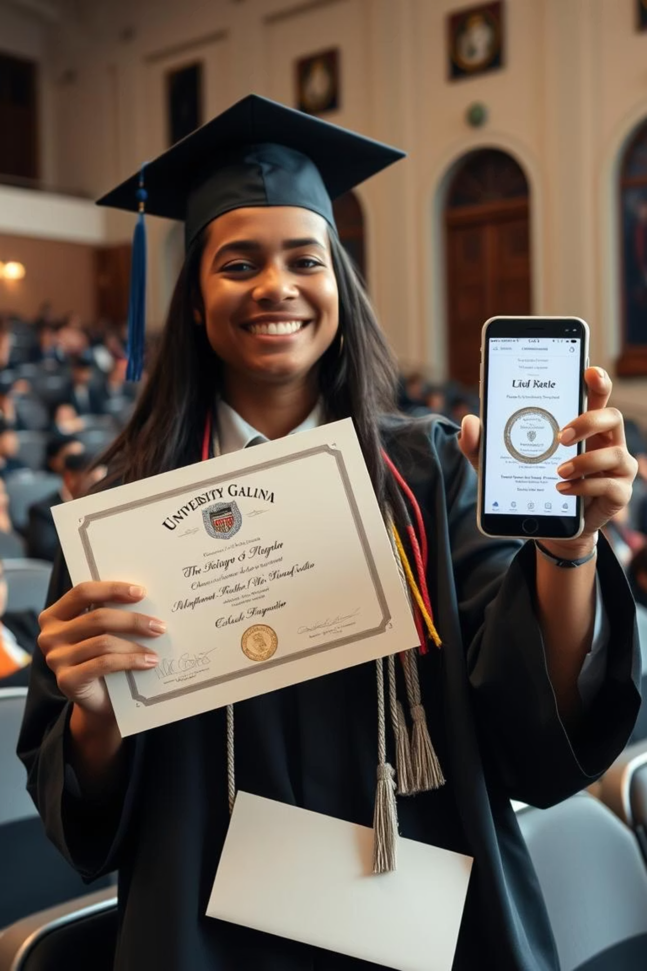
Implementación de un Sistema de Emisión y Verificación de Títulos Universitarios como Tokens en Blockchain
Presentación de la Práctica Laboral de Lianny de la Caridad Revé, tutelada por Magdiel Vicet, de la Facultad de Matemática y Computación de la Universidad de La Habana, con fecha 19 de junio de 2025.

Slide 2

Contexto Internacional: Desafíos en la Verificación de Títulos
800+
$584B
30%
Universidades Fantasma
Pérdidas Económicas
Títulos Alterados
México y Colombia reportan hasta el 30% de títulos con alteraciones (BID, 2024).
Más de 800 universidades fantasma operan globalmente, según la OIT.
Pérdidas estimadas en 584 mil millones de dólares anuales (UNESCO, 2024).

Slide 3
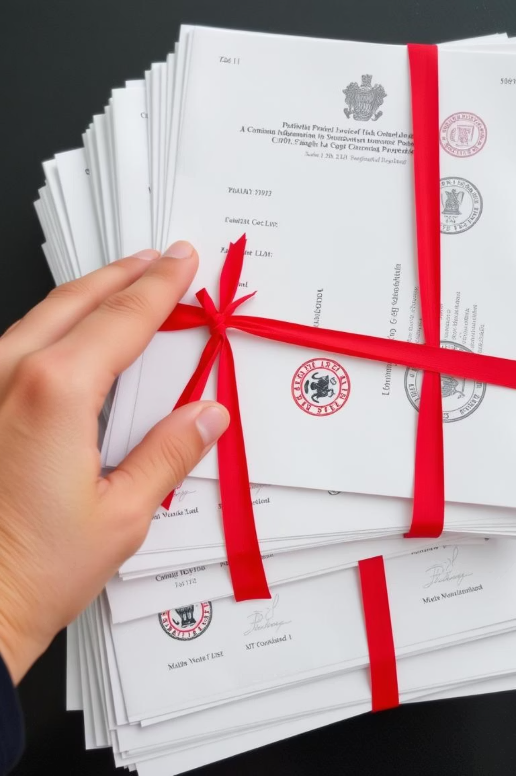
Realidad Nacional: Trámites Burocráticos en Cuba
1
Tiempo de Trámite
Hasta 60 días hábiles de trámites burocráticos para legalizar un título.
2
Instancias Involucradas
Intervención de 4 instancias diferentes: Universidad, Ministerio de Educación Superior, Ministerio de Justicia y Consulados.
3
Costos Elevados
Costos que superan los 10 000 pesos cubanos por documento.

Slide 4
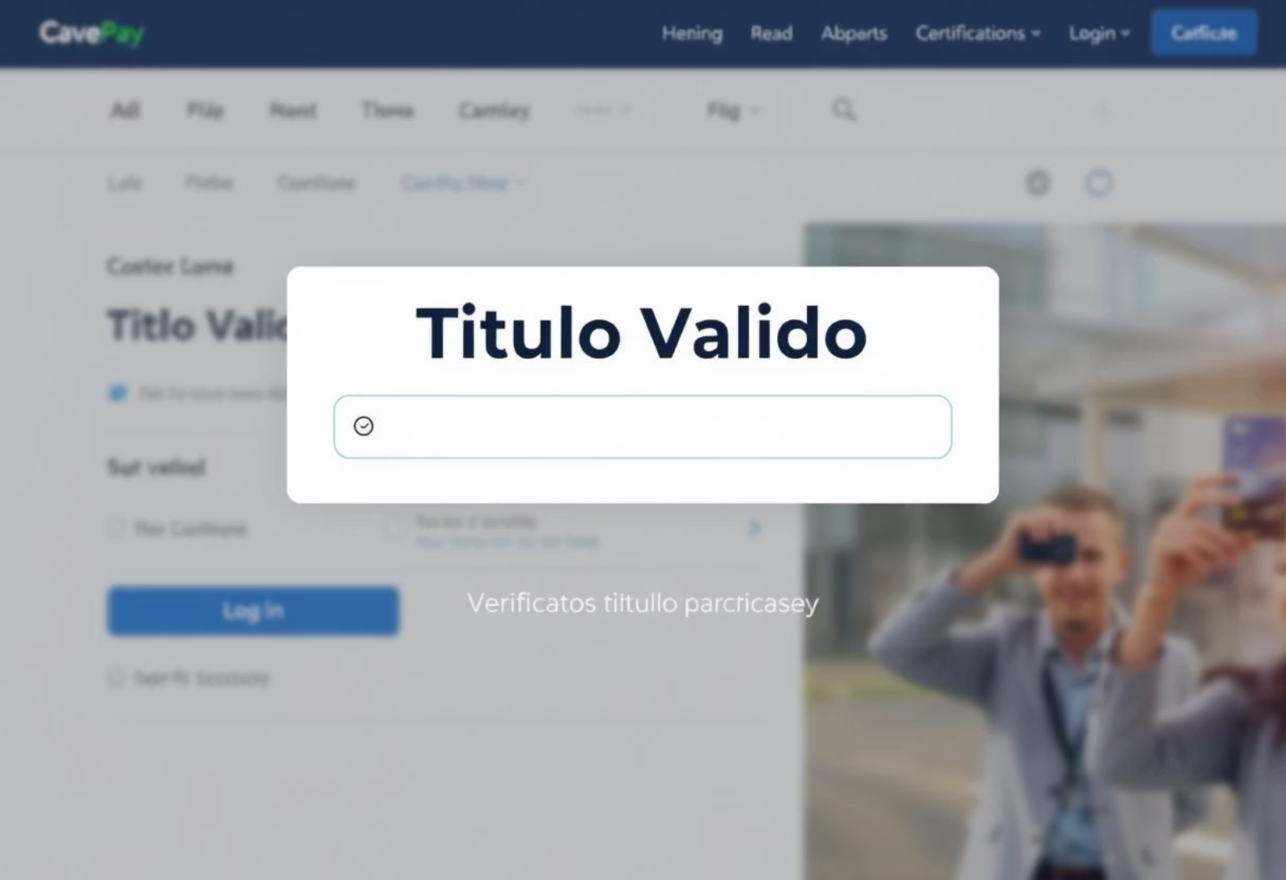
Nuestra Solución Basada en Blockchain
Este proyecto propone una solución basada en blockchain que elimina la necesidad de legalización física. Reduce el tiempo de verificación de títulos universitarios de meses a segundos.
Además, garantiza la autenticidad mediante criptografía asimétrica y preserva la privacidad de datos sensibles dentro de la transparencia de la blockchain.

Slide 5
La tokenización de credenciales académicas se basa en tres pilares tecnológicos:
Tecnología
Función en el Sistema
Beneficio
NFTs no transferibles
Representación digital única del título
Inmutabilidad y propiedad verificable
Hashes criptográficos
Almacenamiento seguro de datos
Privacidad e integridad de información
Contratos Inteligentes
Lógica de emisión/verificación
Automatización sin intermediarios

Slide 6
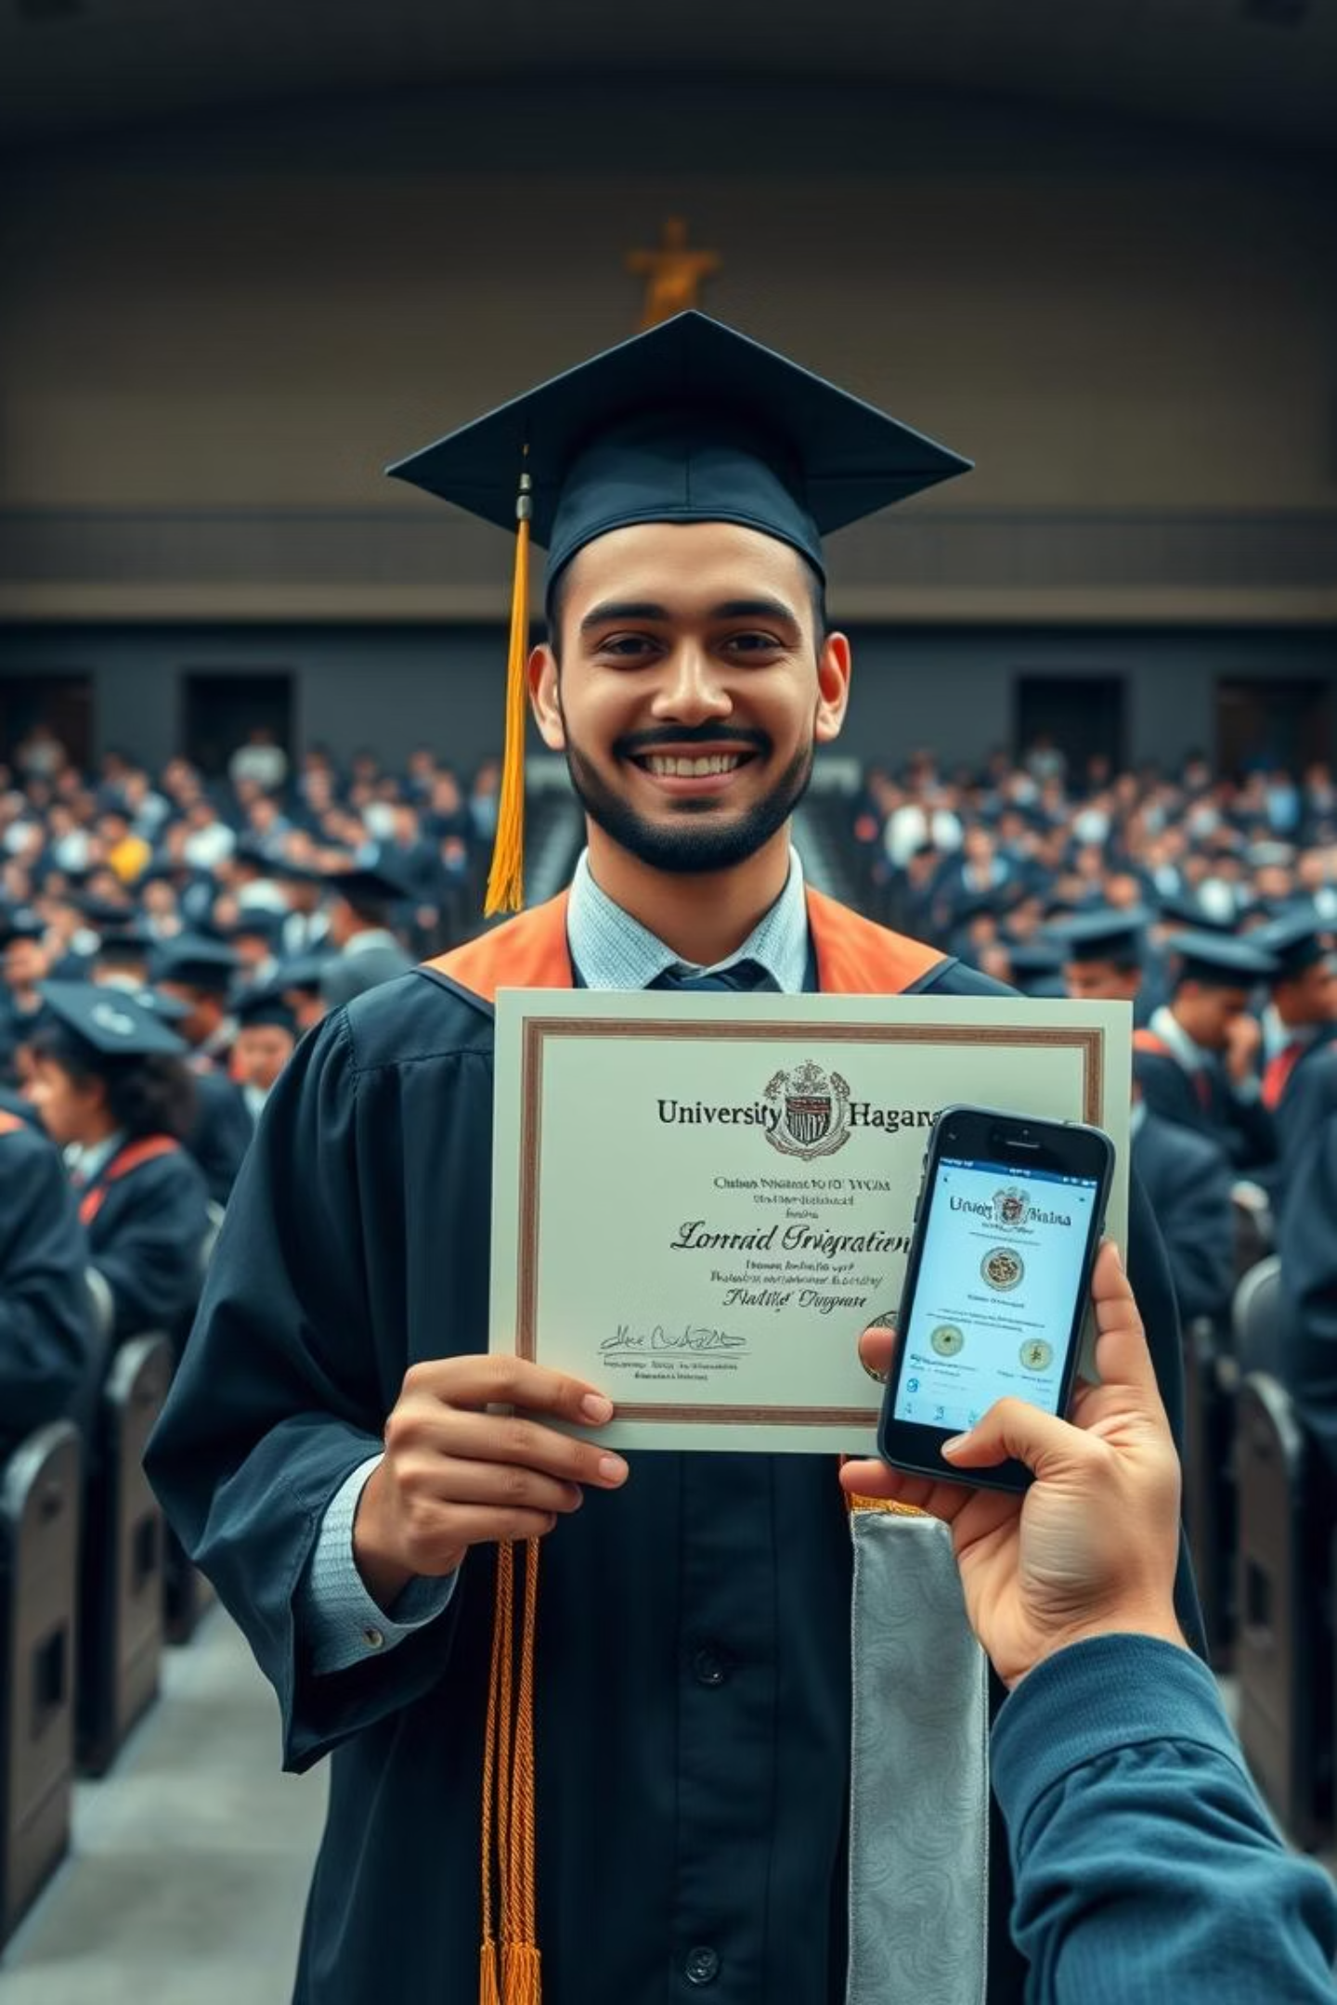
Los tokens no fungibles (NFTs) son únicos e irrepetibles.
Esta característica permite que sean utilizados para representar activos únicos como obras de arte digitales, coleccionables o en nuestro caso, títulos universitarios, donde la singularidad y la autenticidad son esenciales.
En este proyecto nos basamos en los NFTs para crear títulos univeristarios digitales no transferibles y revocables. Están construido con OpenZeppelin utilizando los contratos ERC721 y Ownable.

Slide 7
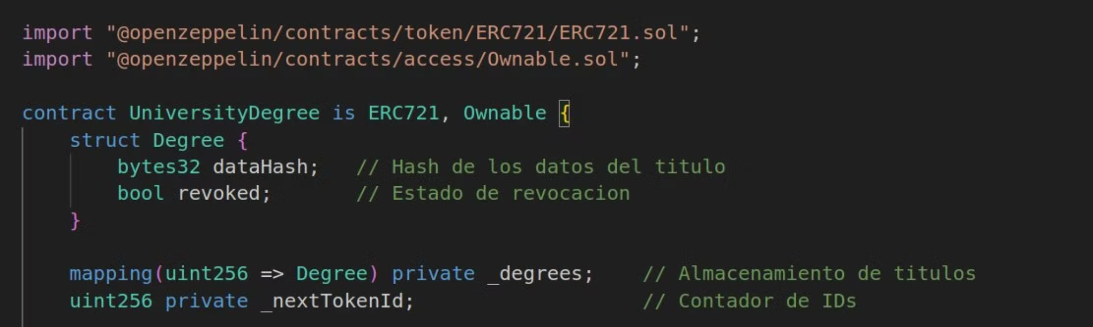
Estructura de Datos y Estado
dataHash: Almacena el hash SHA-3 (Keccak256) de los datos del título (no los datos en claro)
revoked: Bandera que indica si el título fue revocado
_degrees: Mapeo que asocia IDs de tokens con sus estructuras Degree

Slide 8





¿Qué es SHA-3 (Keccak256)?
SHA-3 (Secure Hash Algorithm 3) es una función criptográfica de hash estandarizada por NIST en 2025. Keccak256 es la implementación específica de 256 bits usada en Ethereum
Entrada/Salida
Irreversible
Determinista
Entrada: Cualquier dato (texto, JSON, binario). Salida: Cadena hexadecimal fija de 64 caracteres (32 bytes). Ejemplo: 0x9c22ff5f...cb658.
No se pueden obtener los datos originales del hash.
La misma entrada siempre produce el mismo hash.
Resistente a Colisiones
Efecto Avalancha
Es computacionalmente inviable encontrar dos entradas con el mismo hash.
Un pequeño cambio en la entrada cambia completamente el hash.

Slide 9
¿Por qué almacenar el hash y no los datos completos?
Almacenamiento
Ventajas
Desventajas
Hash (32 bytes)
- Costo mínimo de gas- Privacidad garantizada- Integridad criptográfica
- Requiere almacenamiento externo de datos originales
Datos completos
- Autocontenido- No requiere fuentes externas
- Extremadamente costoso en gas- Expone información sensible- Vulnerable a minería de dato

Slide 10
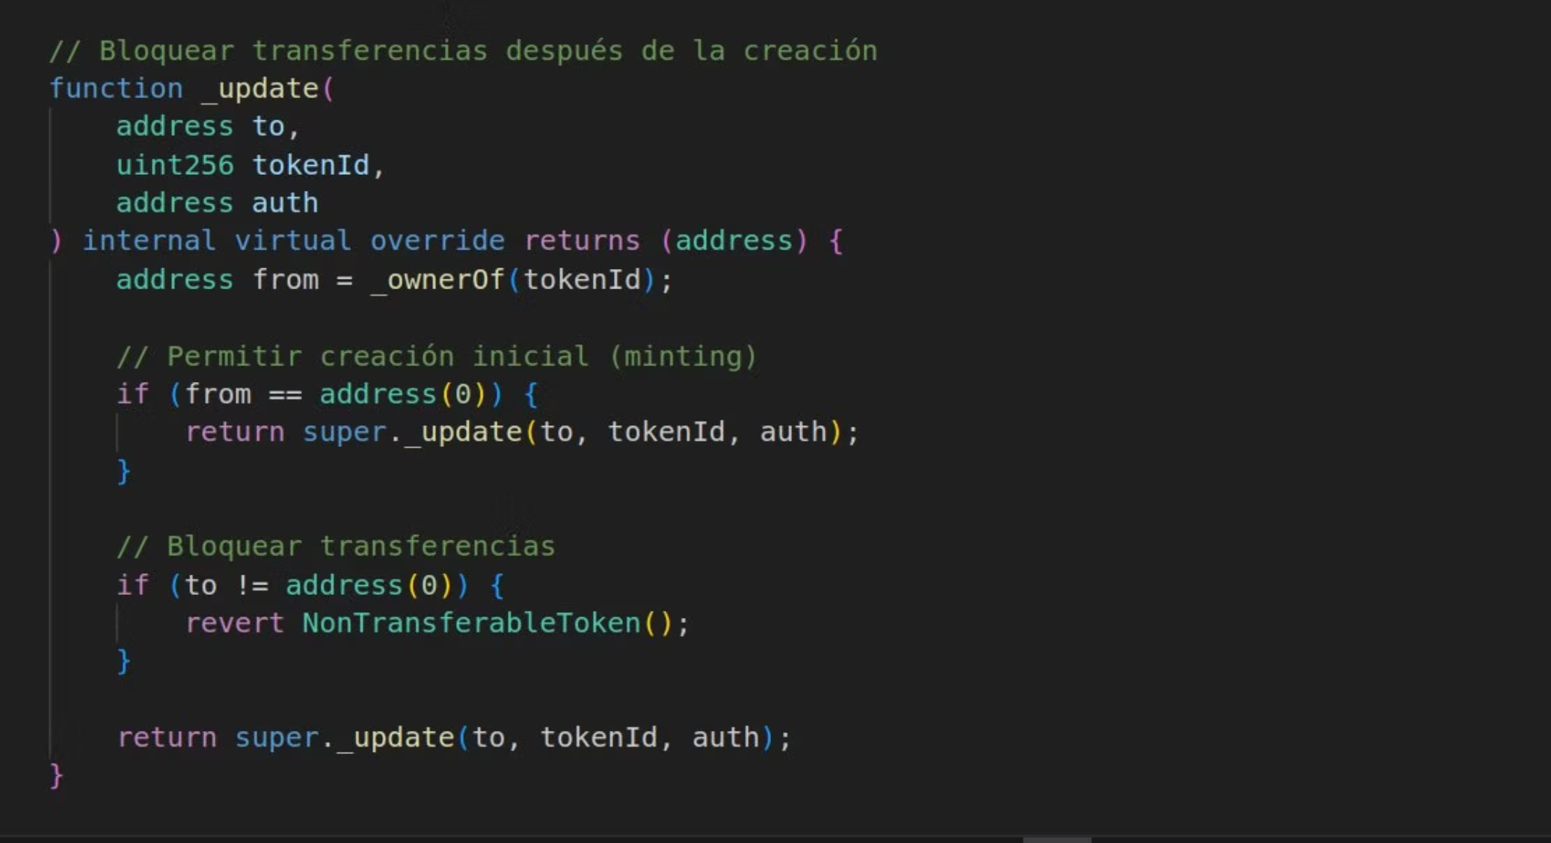
Modificación de Transferencias
Innovación clave: Sobrescribe las funciones de transferencia de ERC721
Implicación práctica: Los títulos son "pegajosos" - una vez emitidos a un graduado, no pueden ser transferidos ni comercializados

Slide 11
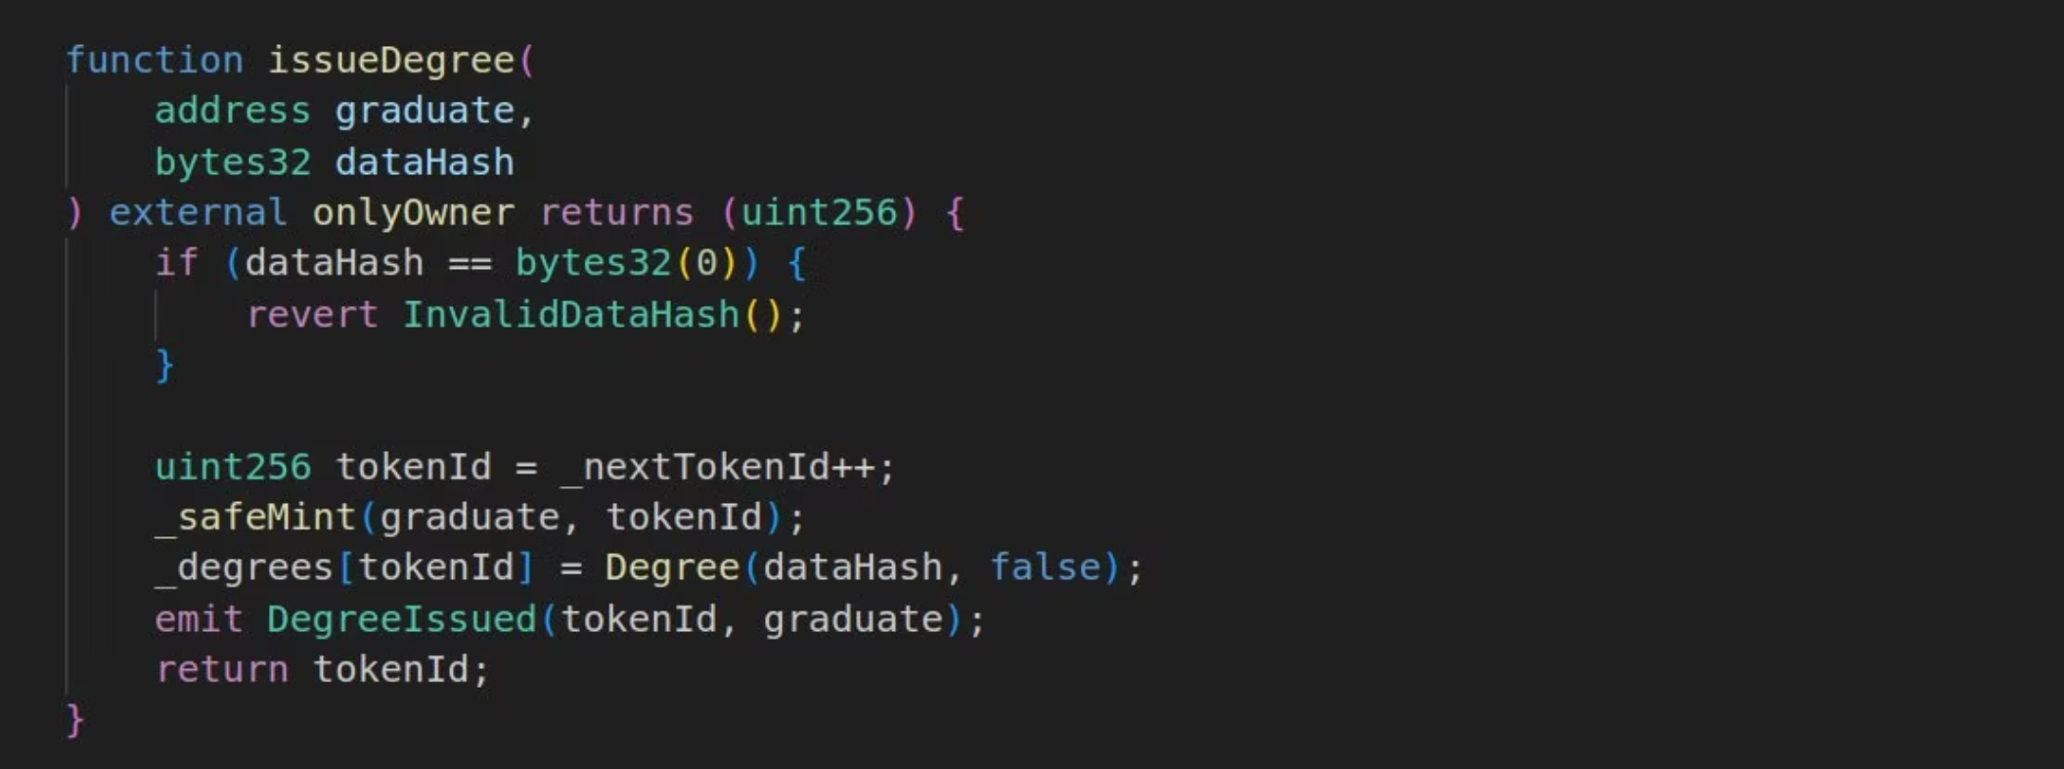
Emisión de Títulos
Flujo:
Verifica hash no nulo
Genera nuevo tokenId
Acuña NFT al graduado
Almacena hash + estado
Emite evento

Slide 12
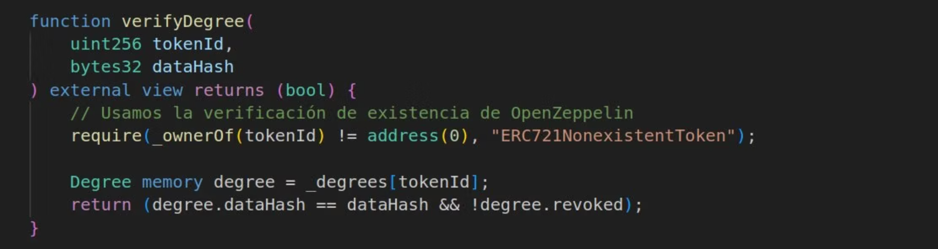
Verificación de Títulos
Lógica de verificación:
Existencia del token
Coincidencia de hashes
Título no revocado
Ventaja de seguridad: Solo compara hashes, nunca expone datos sensibles (acercamiento a Zero-Knowledge Proofs)

Slide 13
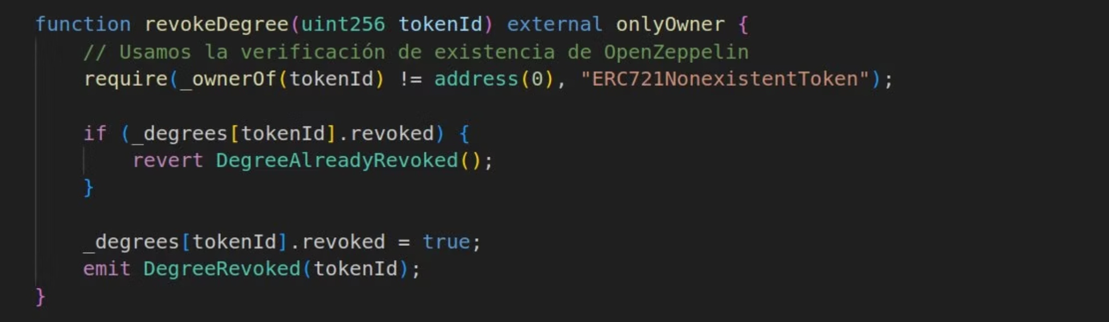
Revocación de Títulos
Solo el owner (universidad) puede revocar
Cambia estado permanente en blockchain
Invalida futuras verificaciones (sin necesidad de trámites físicos)

Slide 14

Pruebas y Mecanismos de Verificación
Las pruebas fueron diseñadas estratégicamente para cubrir el 100% de las funcionalidades abordadas. Incluyen mecanismos que verifican el flujo normal y casos esquina.
Revocación Permanente
Garantizan que la revocación es permanente e irreversible.
Protección Avanzada
Ofrecen protección contra ingeniería inversa.
Detección de Alteraciones
Detectan las más mínimas alteraciones en los documentos.

Slide 15
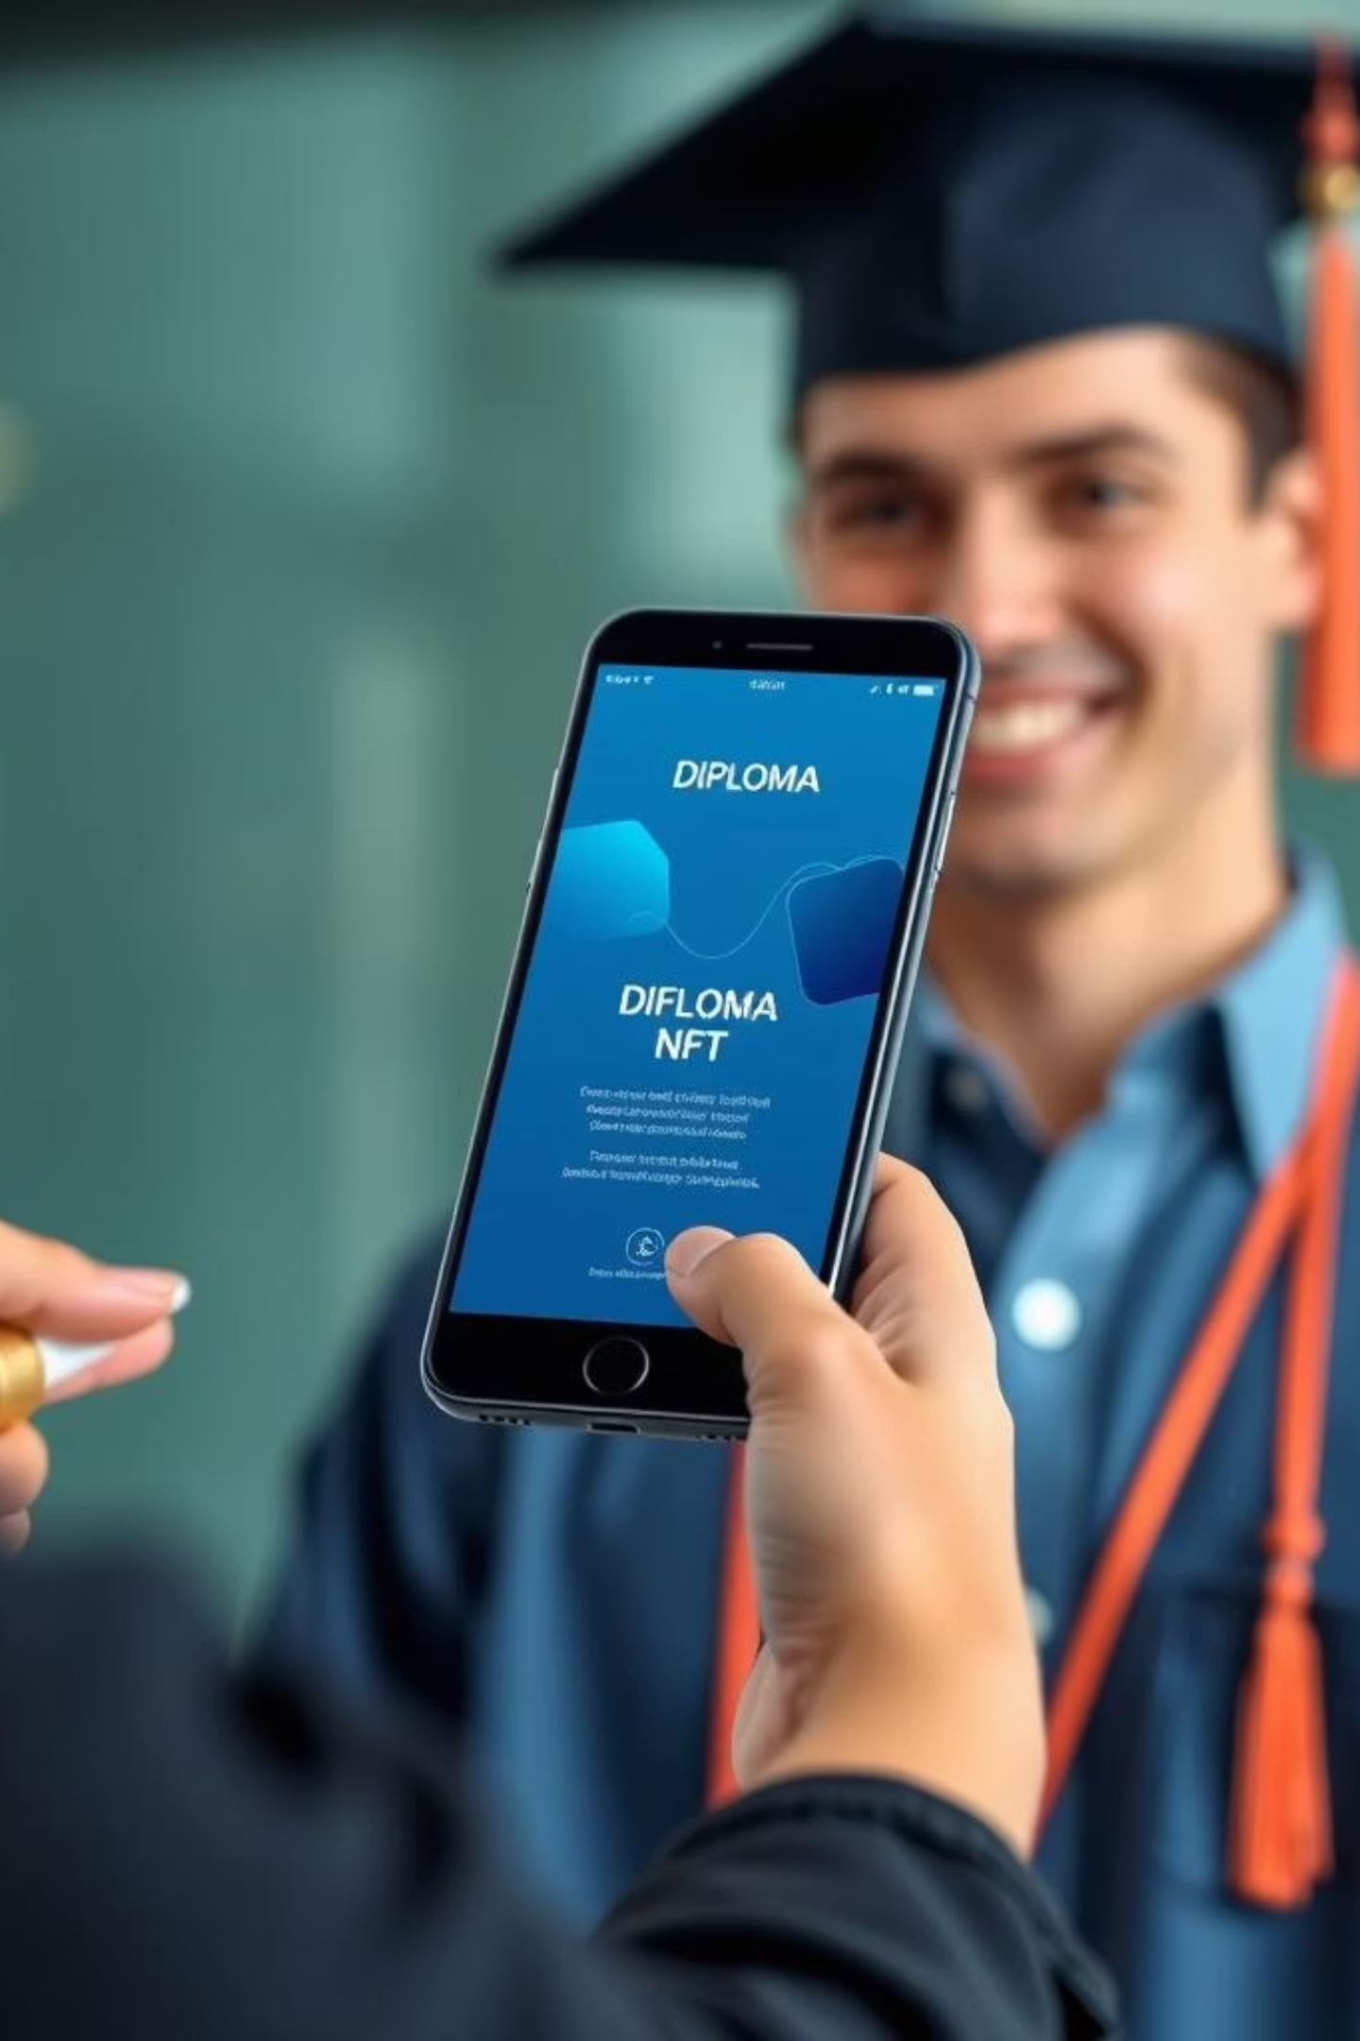
Despliegue
✔ Debería asignar el owner correctamente
✔ Debería tener el nombre y símbolo correctos Emisión de Títulos
✔ Debería emitir un título correctamente
✔ Debería emitir el evento DegreeIssued
✔ Debería incrementar el tokenId correctamente
✔ Debería fallar si un no-owner intenta emitir
✔ Debería prevenir la emisión con hash cero

Slide 16
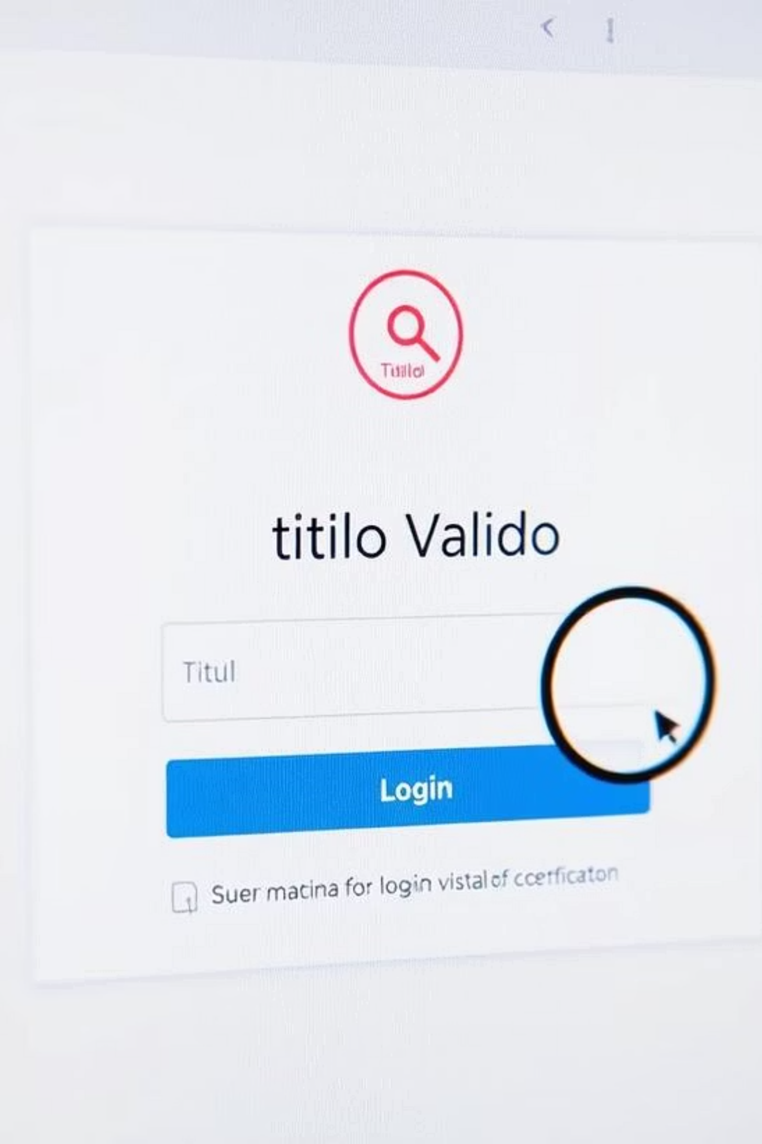
Verificación de Títulos
✔ Debería verificar un título válido correctamente
✔ Debería detectar un hash incorrecto
✔ Debería detectar un título revocado
✔ Debería fallar para un token inexistente
✔ Debería mantener la integridad con múltiples títulos

Slide 17

Revocación de Títulos
✔ Debería revocar un título correctamente
✔ Debería fallar al revocar un título ya revocado
✔ Debería fallar si un no-owner intenta revocar
✔ Debería fallar al revocar un token inexistente
Privacidad y Seguridad
✔ No debería exponer datos sensibles en blockchain
✔ Debería prevenir la suplantación con hashes similares
✔ Debería detectar modificación mínima en los datos

Slide 18

Manejo de Errores
✔ Debería revertir al transferir tokens (no transferibles)
✔ Debería revertir al intentar aprobar transferencias
✔ Debería revertir al verificar título revocado
Funciones de Consulta
✔ Debería devolver la información completa del título
✔ Debería fallar al consultar token inexistente

Slide 19
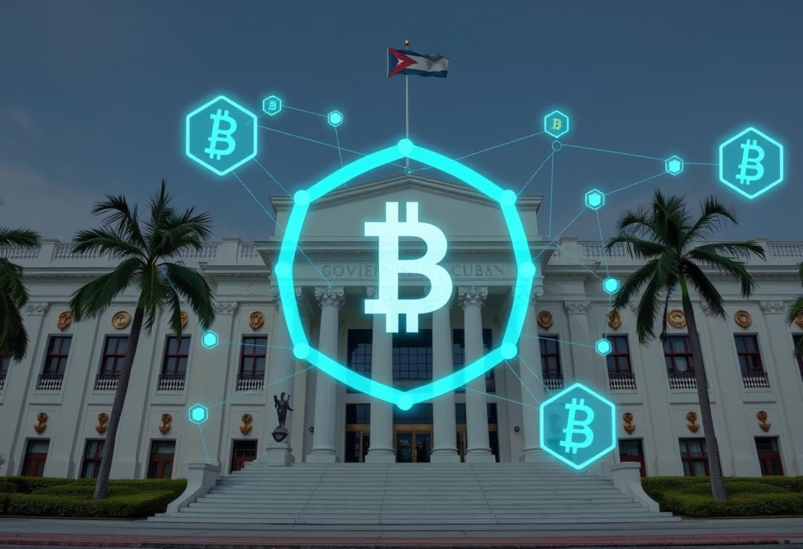
Integración con el Marco Legal Cubano
Desde febrero de 2025, el Ministerio de Justicia (MINJUS) gestiona la legalización de documentos académicos. Este sistema propuesto se integra perfectamente con ese marco existente.
La integración elimina pasos intermedios en el proceso de legalización mediante el uso de tokens verificables, simplificando y agilizando el procedimiento.

Slide 20
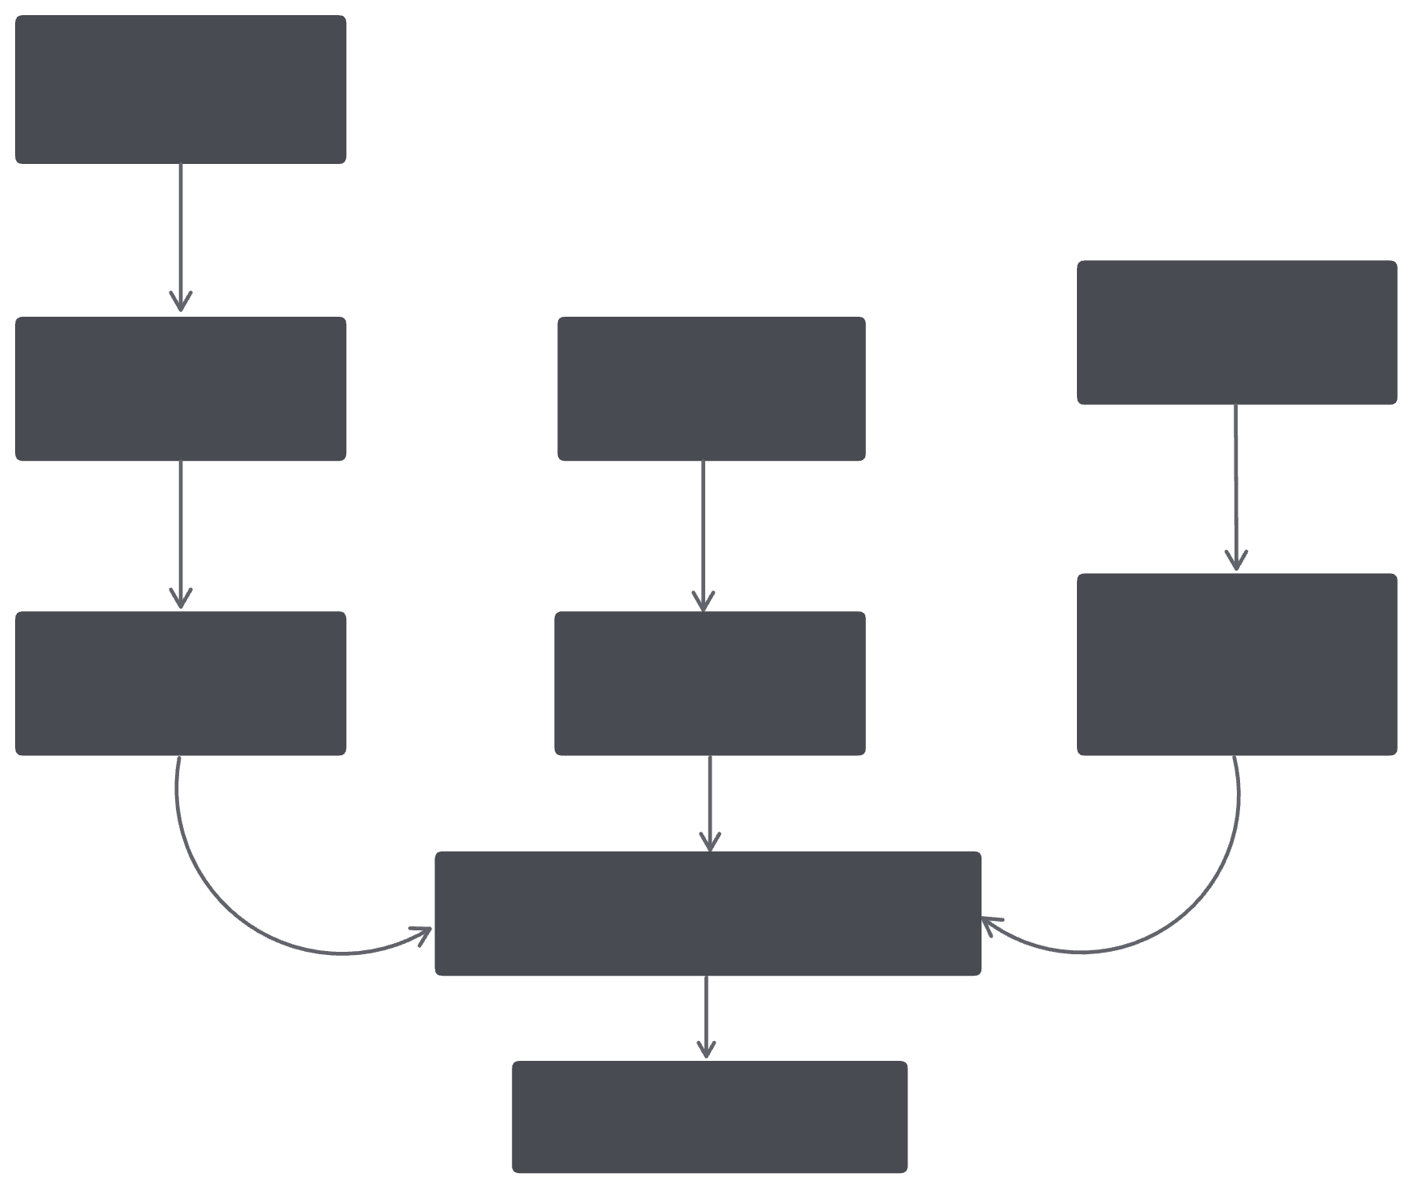
Arquitectura del Sistema
Universidad
Empleador
Frontend Web
Estudiante
Sistema de
API Middleware
Aplicación Móvil
Verificación
Contrato Inteligente
Blockchain Hardhat

Slide 21
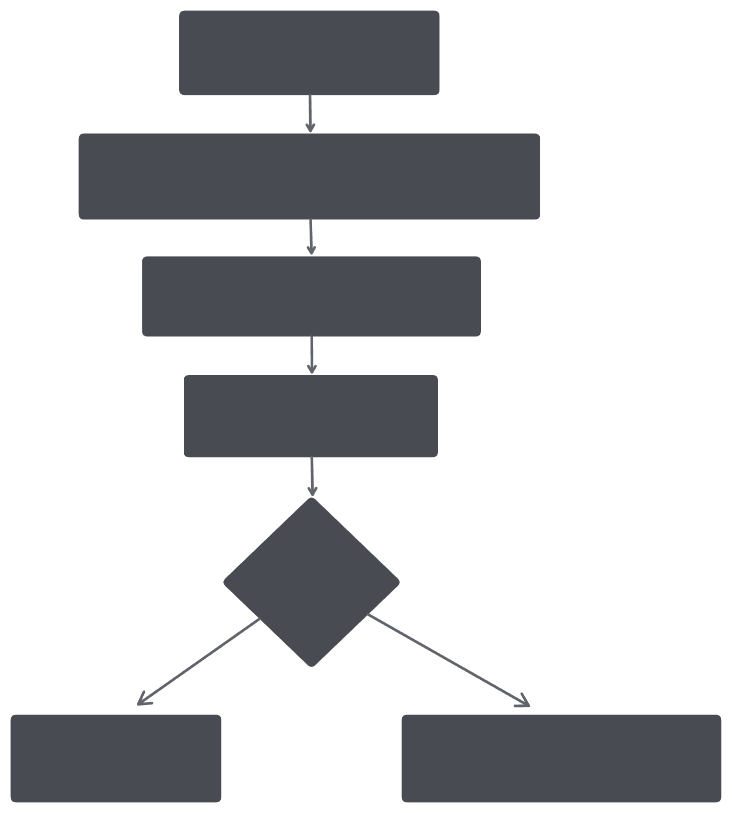
Proceso de Verificación
Empleador
Recibe datos + token ID del graduado
Calcula el hash localmente
Consulta contrato
Coincide
hash y no
sí
revocado
no
Título Válido
Falsificación detectada

Slide 22
Eficiencia Operativa
Proceso
Tradicional
Tokenizado
Emisión
45 días
2 minutos
Verificación
10 días
1 minuto
Costos
>10 000 CUP
< 1 USD en gas

Slide 23

Perspectivas de Futuro
Escalabilidad en Cuba
Implementación de pruebas piloto en la Universidad de La Habana para validar la escalabilidad.
Colaboración con MINJUS
Integración con la plataforma nacional de legalización del Ministerio de Justicia.
Estándares Internacionales
Adaptación a estándares internacionales como W3C Verifiable Credentials.
Currículos Modularizados
Vinculación de tokens a identidades descentralizadas (DID) y tokenización de habilidades específicas para currículos modulares.

Slide 24

A nivel internacional podríamos tomar como referencia la experiencia de países como México, donde el Instituto Tecnológico de Monterrey ha emitido 90 000 títulos tokenizados desde 2023, reduciendo costos administrativos en un 40%. En Singapur, el gobierno implementó OpenCerts, verificando 1.2 millones de credenciales anuales, mientras que en la Unión Europea el proyecto ESBI conecta a 28 países para reconocimiento mutuo de cualificaciones.

Slide 25

Conclusiones
Este sistema demuestra que la tokenización de títulos universitarios en blockchain es técnicamente viable, económicamente eficiente y estratégicamente alineada con las póliticas de educación cubanas e internacionales. Resuelve problemas críticos como la falsificación documental y la lentitud burocrática, posicionando a Cuba como pionera en la transformación digital educativa en América Latina.

Slide 26

Retos a futuro
Adoptar un marco legal para tokens académicos en colaboración con el MINJUS y crear una resolución ministerial para títulos tokenizados, estableciendo estándares de emisión y verificación.
Desplegar nodos blockchain en universidades y desarrollar portales de verificación pública para empleadores a nivel nacional e internacional, así como una interfaz para facilitar la emisión y revocación de títulos por parte del personal docente encargado.
Explorar alianzas con plataformas como Blockchain Qualifications para homologación automática de títulos a nivel internacional, ESBI (Infraestructura Europea de Blockchain) y participar en consorcios educativos de ALBA-Blockchain.

